Slide 1

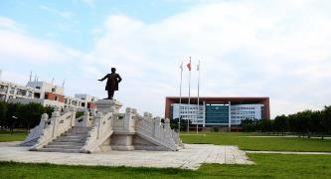
课后习题常见
错误总结

Slide 2

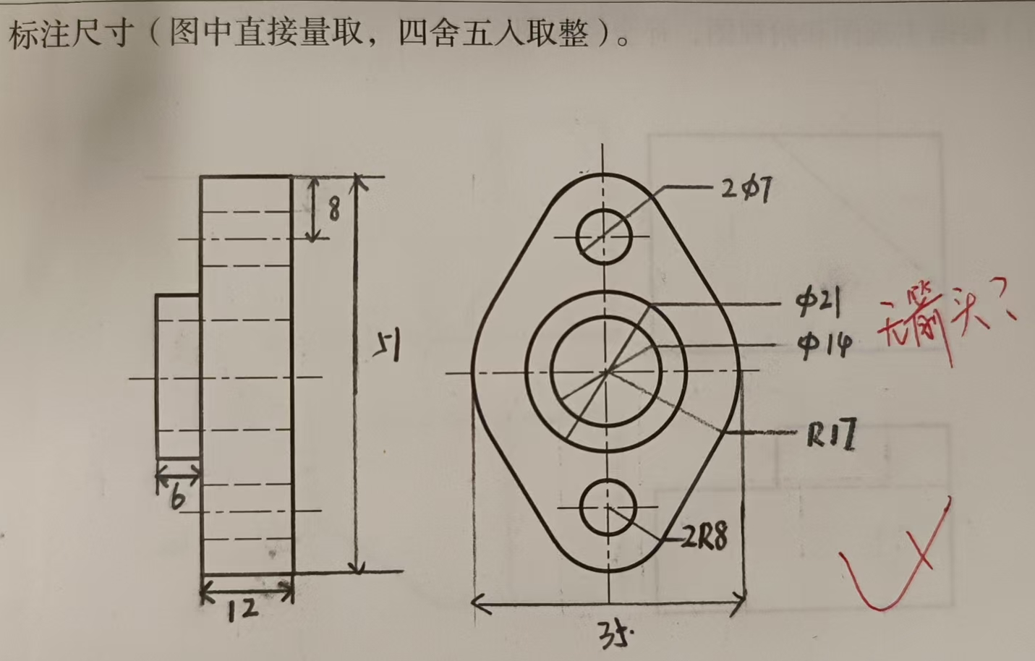
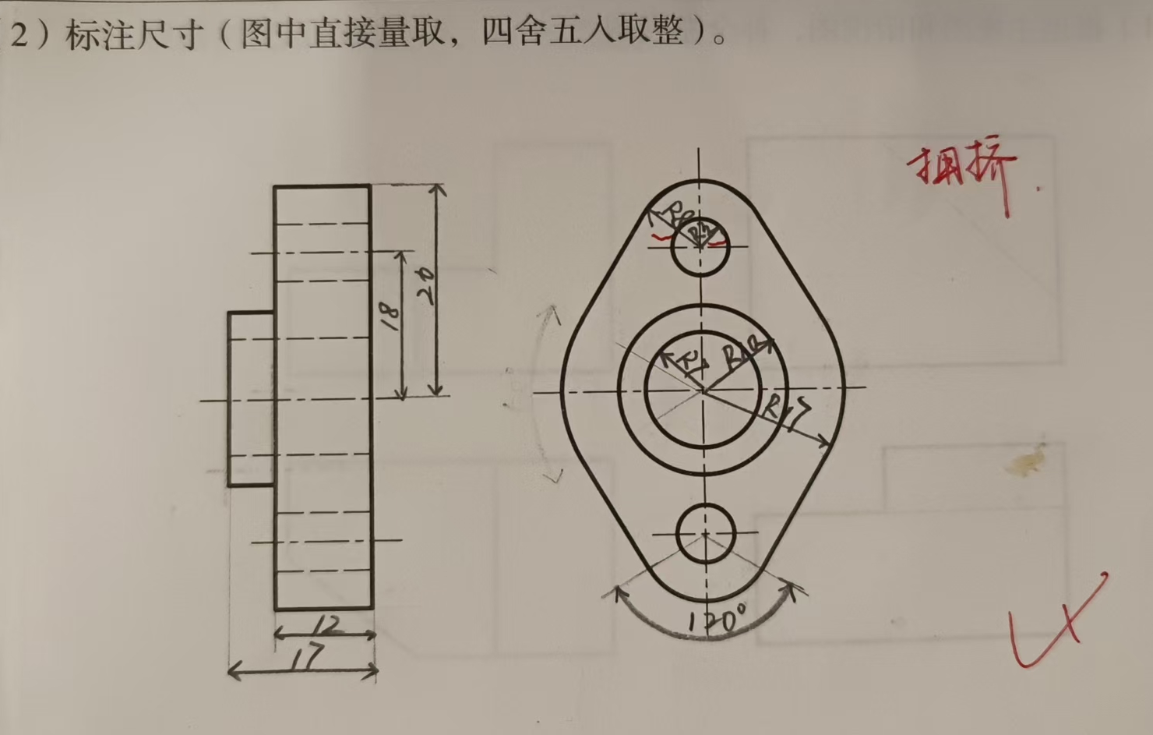
1、常见错题
P31 4-2(2)
同心圆柱的直径尺寸，最好注在投影为非圆的视图上
标注直径、半径时无箭头
标注不够清晰

Slide 3
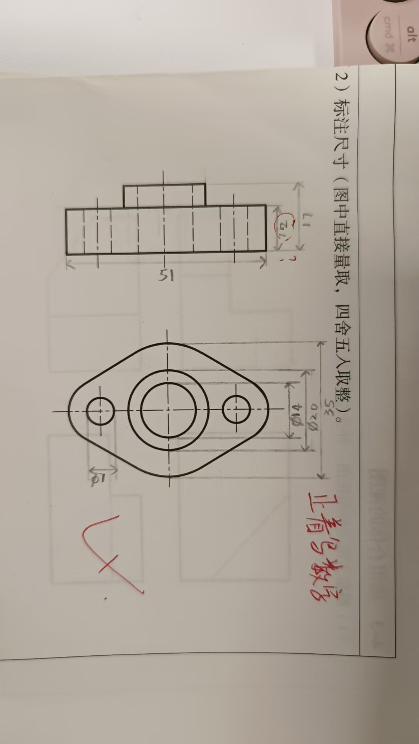
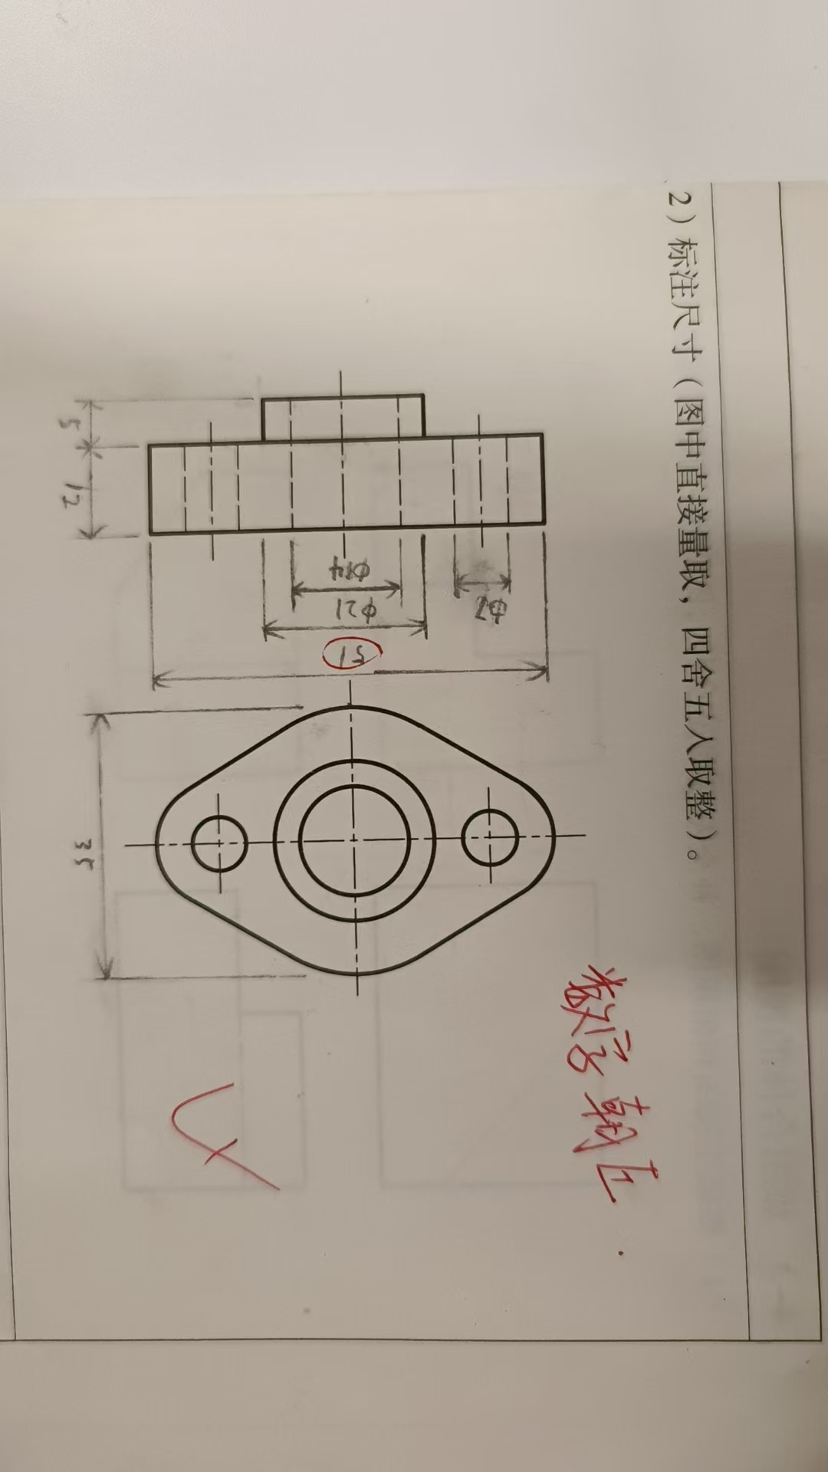
1、常见错题
P31 4-2(2)
尺寸数字应按国标要求书写，并且水平方向字头向上，垂直方向字头向左
字头朝向错误
字头朝向错误

Slide 4
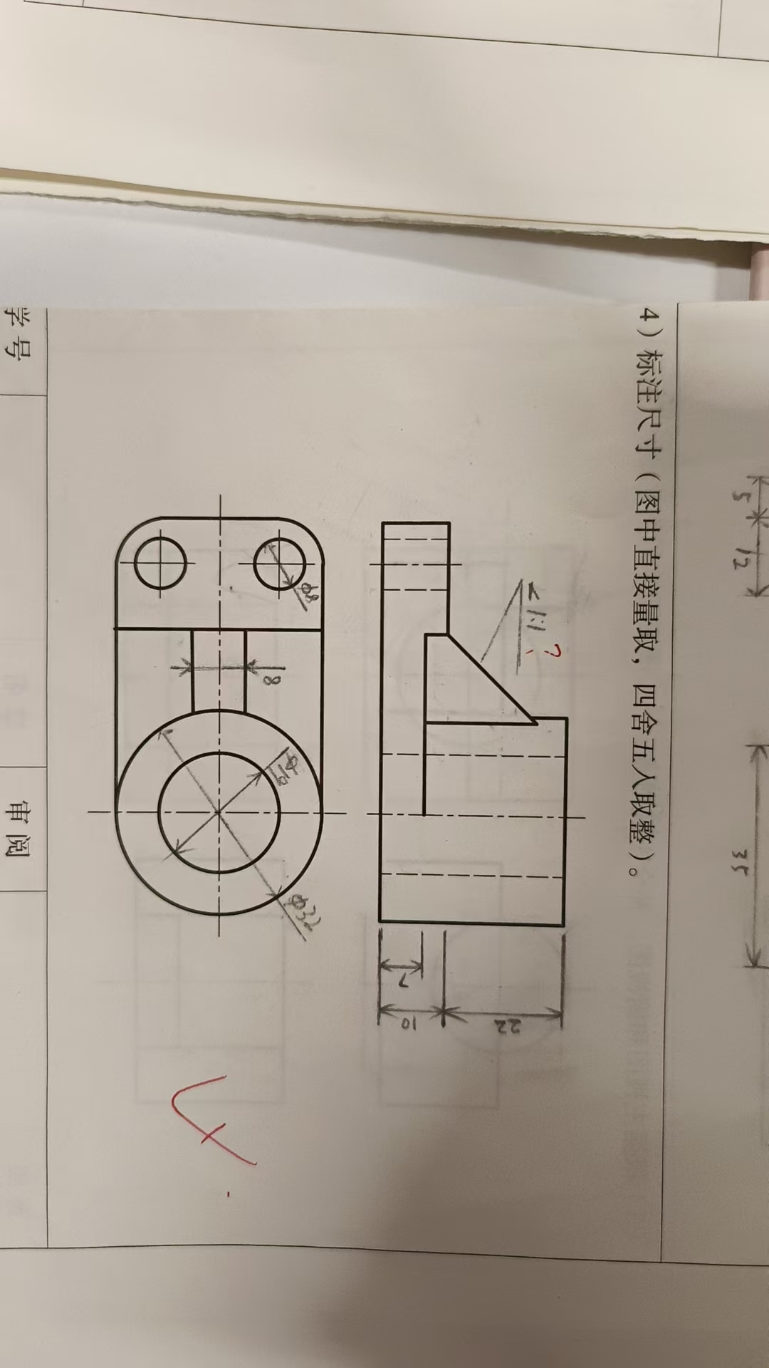
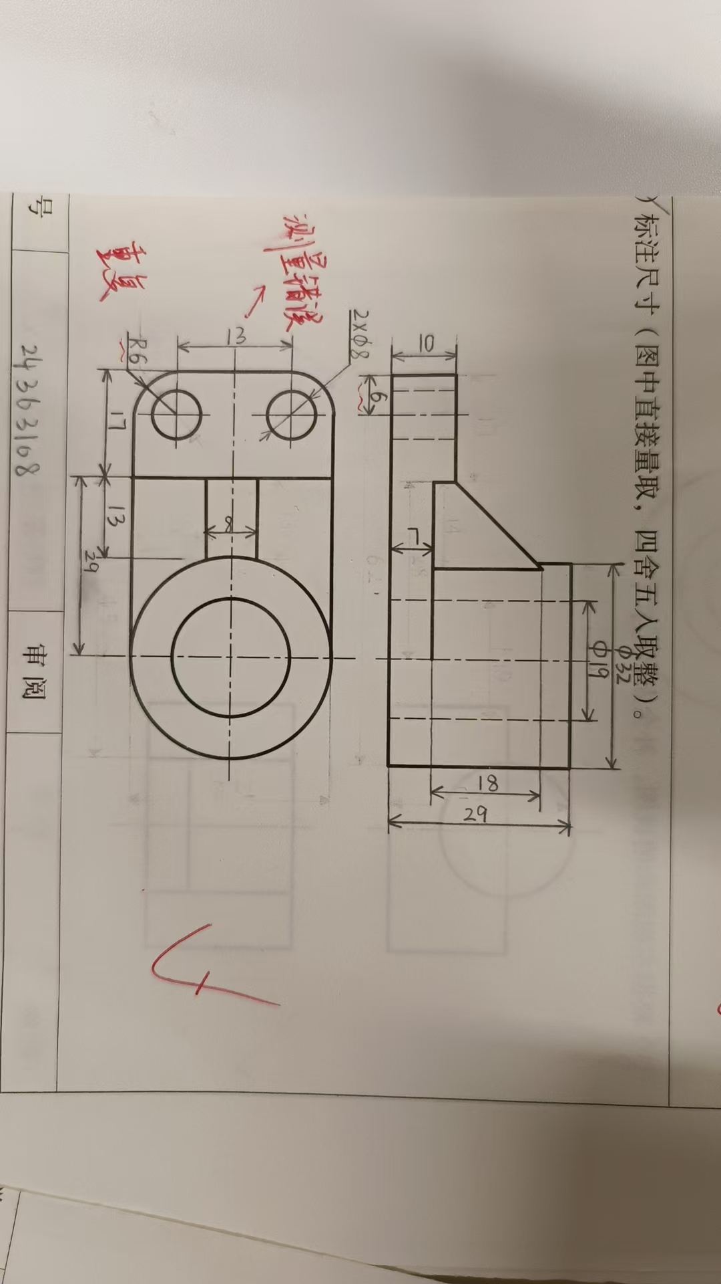
1、常见错题
P31 4-2(4)
标注尺寸应完全，不遗漏不重复
测量遗漏
缺圆角半径的尺寸
测量重复

Slide 5
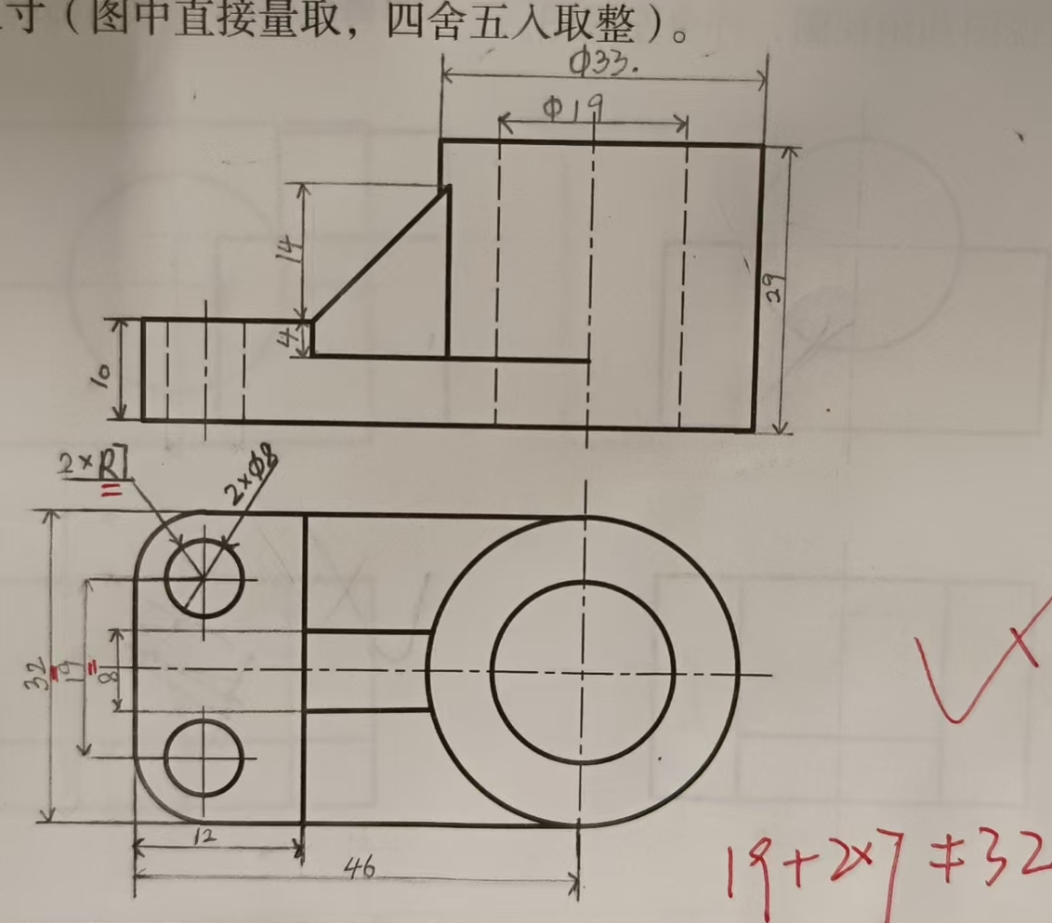
1、常见错题
P31 4-2(4)
标注尺寸应正确，不能存在尺寸不等的情况
测量不正确（可不标注19mm）

Slide 6
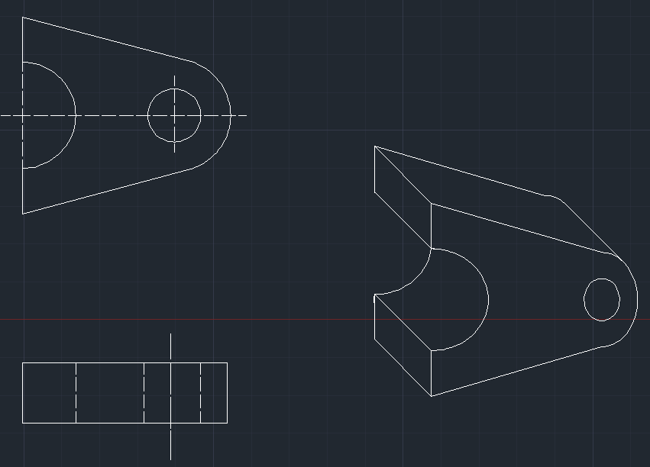
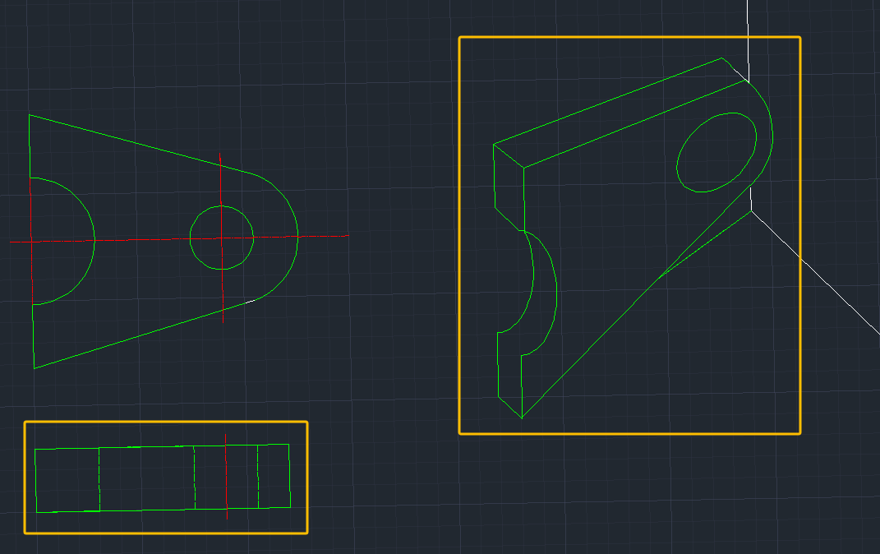
1、常见错题
CAD绘图
轴测图绘制错误
线段不直，且轴测图绘制错误

Slide 7
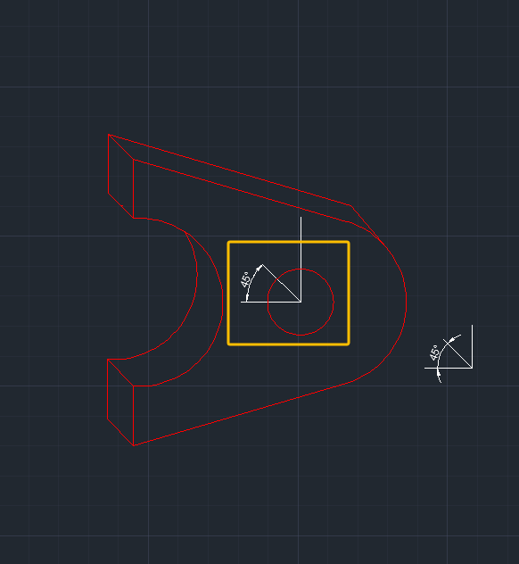
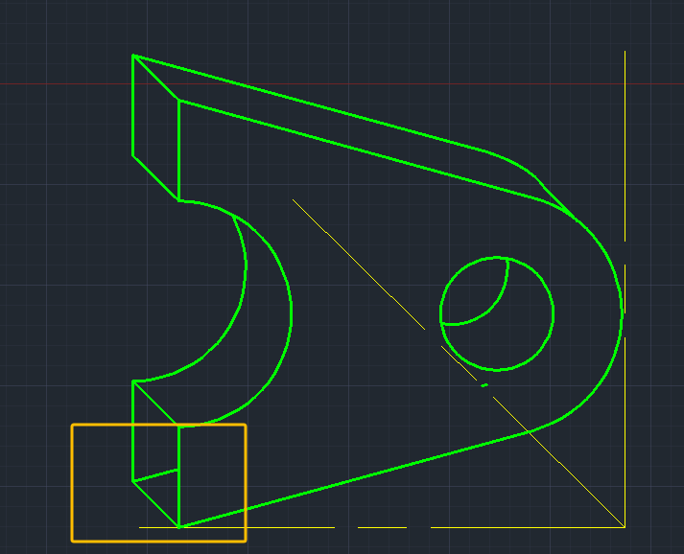
1、常见错题
CAD绘图
孔部分绘制错误
多余线段

Slide 8
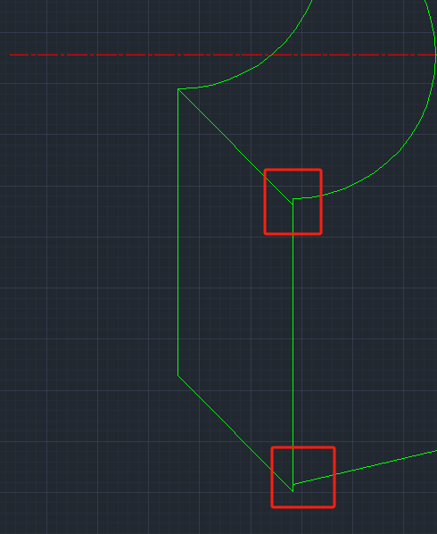
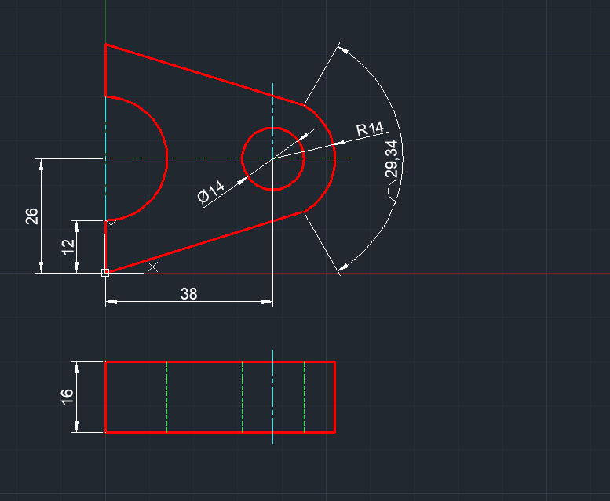
1、常见错题
CAD绘图
点不重合
未绘制轴测图，而非尺寸标注

Slide 9
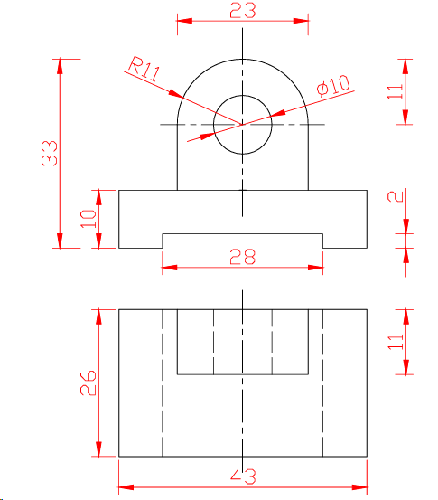
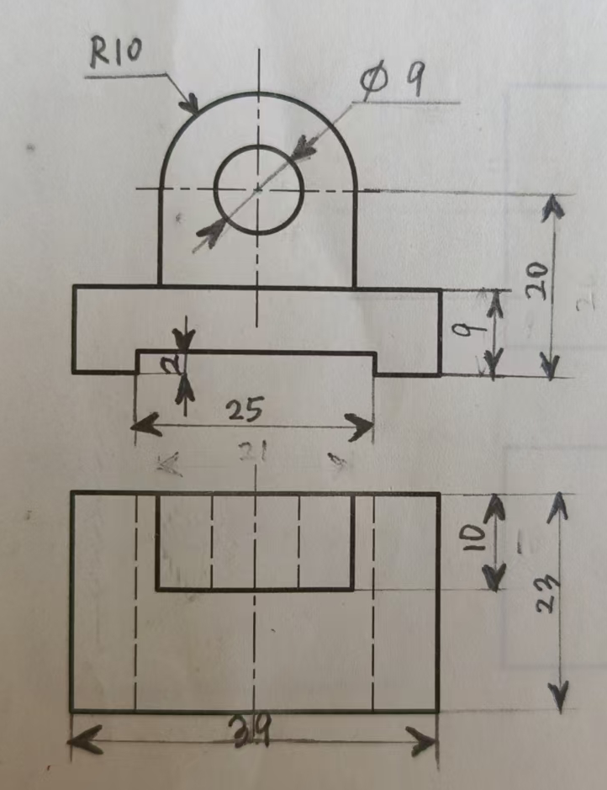
3、习题参考答案（部分来自同学的优秀答案）
P31 4-2(1) 标注尺寸（图中直接量取，四舍五入取整）

Slide 10
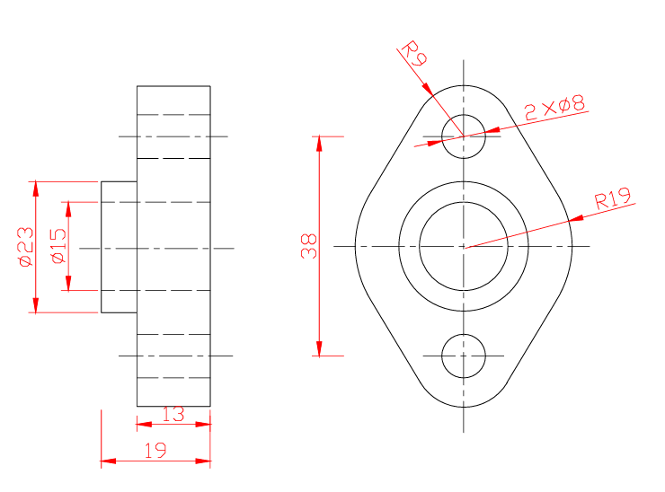
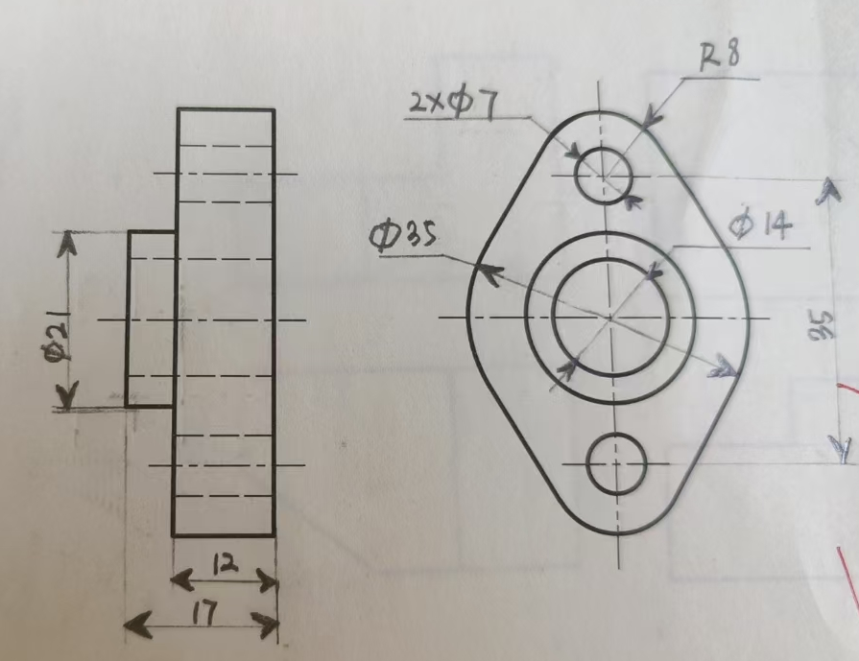
3、习题参考答案（部分来自同学的优秀答案）
P31 4-2(2) 标注尺寸（图中直接量取，四舍五入取整）

Slide 11
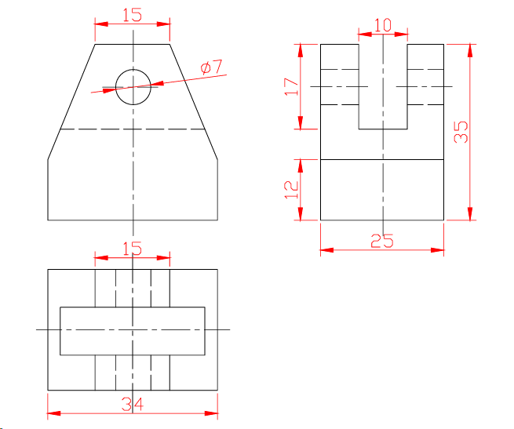
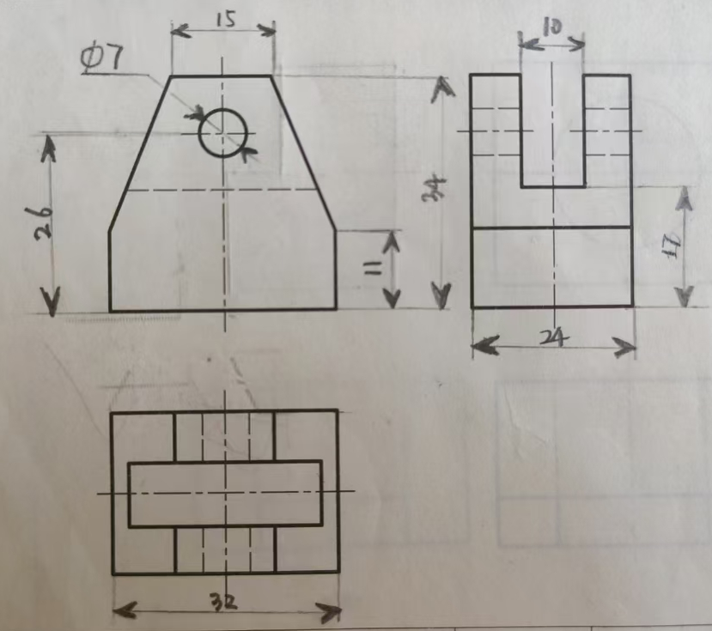
3、习题参考答案（部分来自同学的优秀答案）
P31 4-2(3) 标注尺寸（图中直接量取，四舍五入取整）

Slide 12
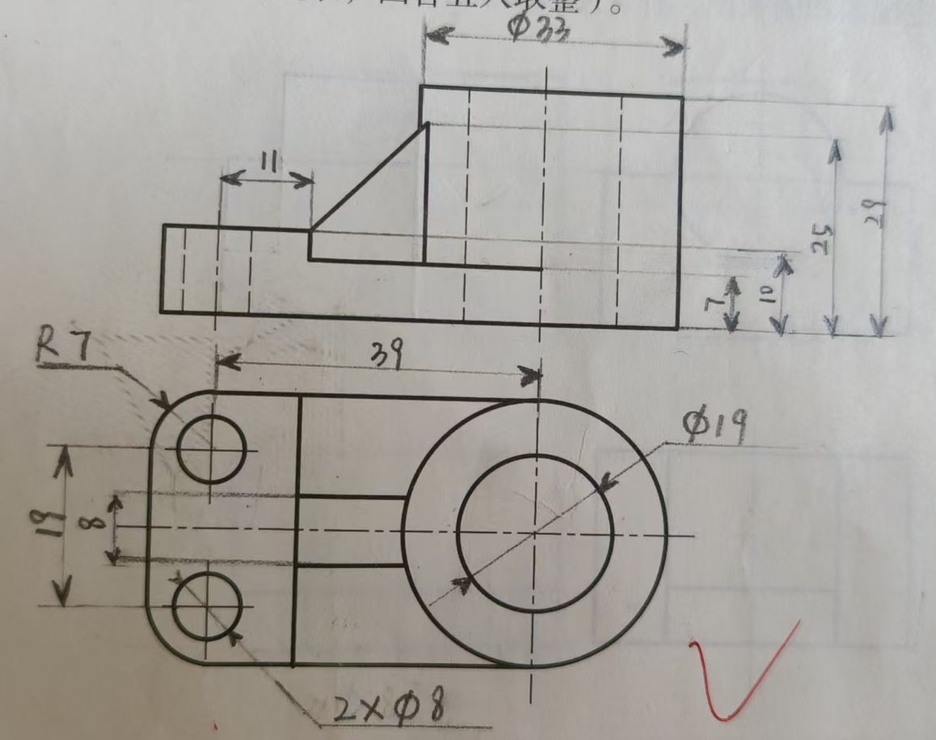
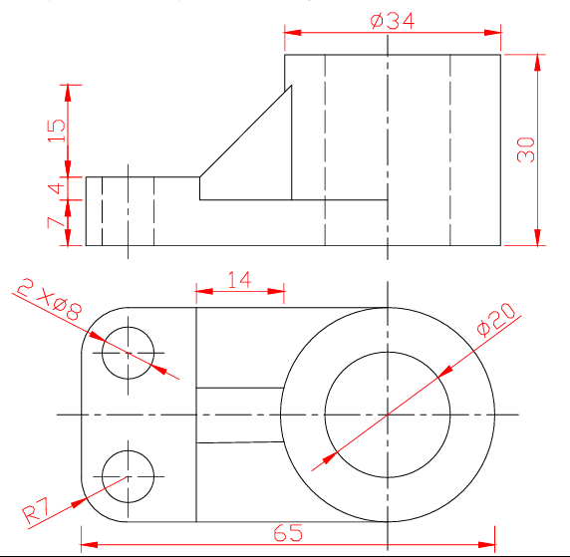
3、习题参考答案（部分来自同学的优秀答案）
P31 4-2(4) 标注尺寸（图中直接量取，四舍五入取整）

Slide 13
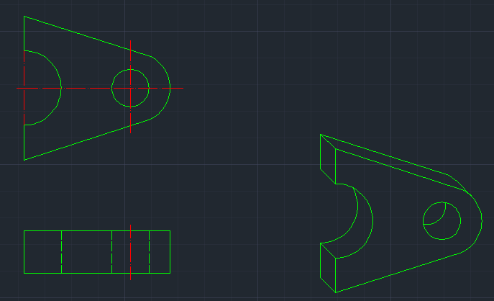
3、习题参考答案（部分来自同学的优秀答案）
P50 6-2(1) 根据所给视图画出斜二轴测图

Slide 14
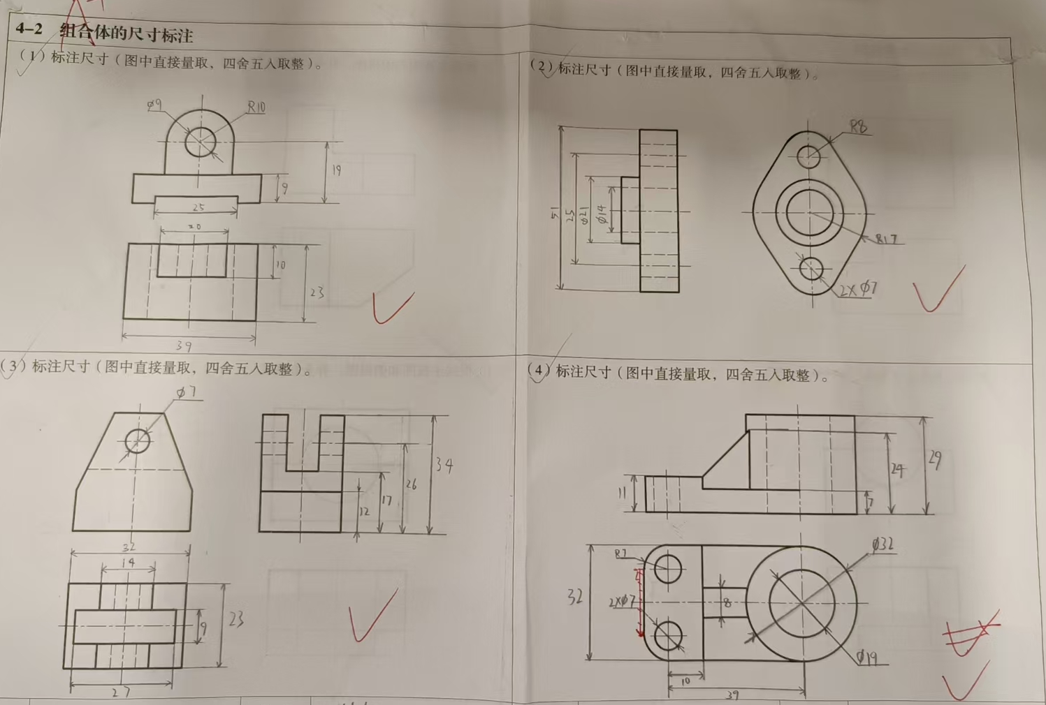
4、优秀作业展示
林杰

Slide 15
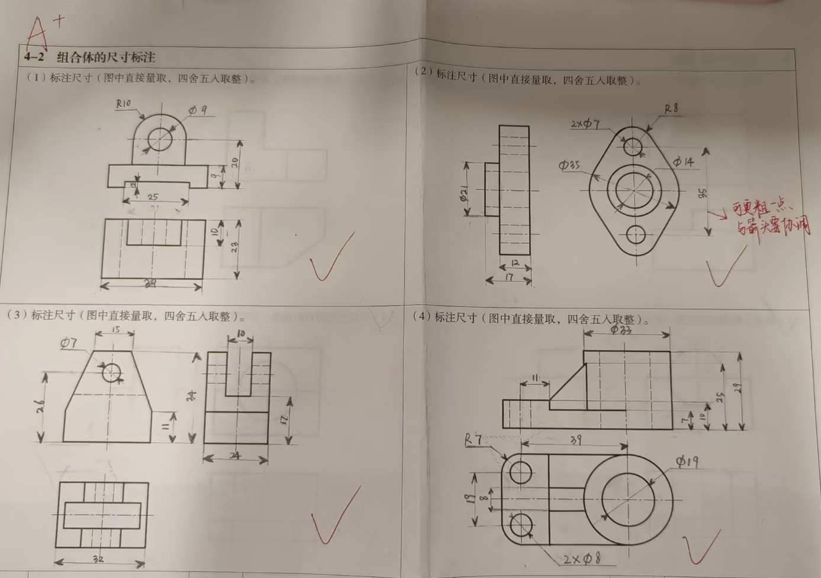
4、优秀作业展示
石宇轩

Slide 16
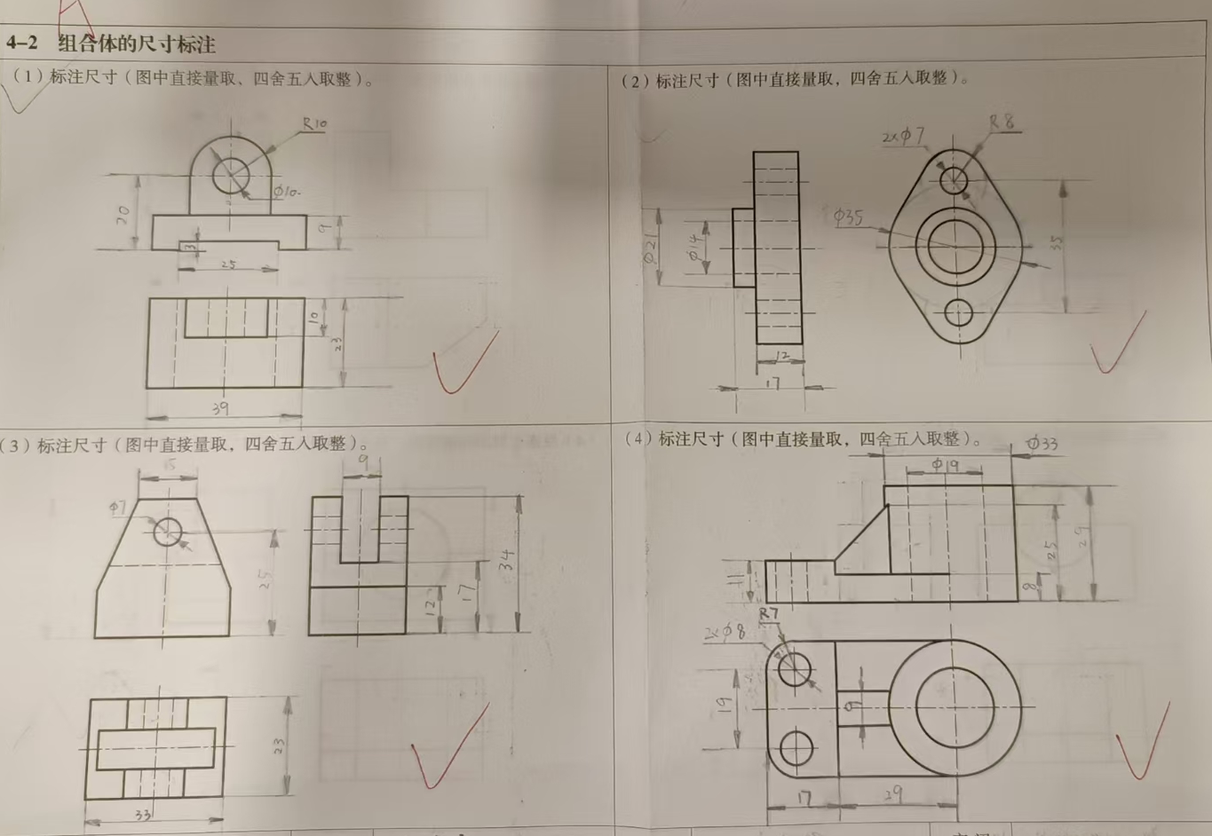
4、优秀作业展示
陈志亮

Slide 17
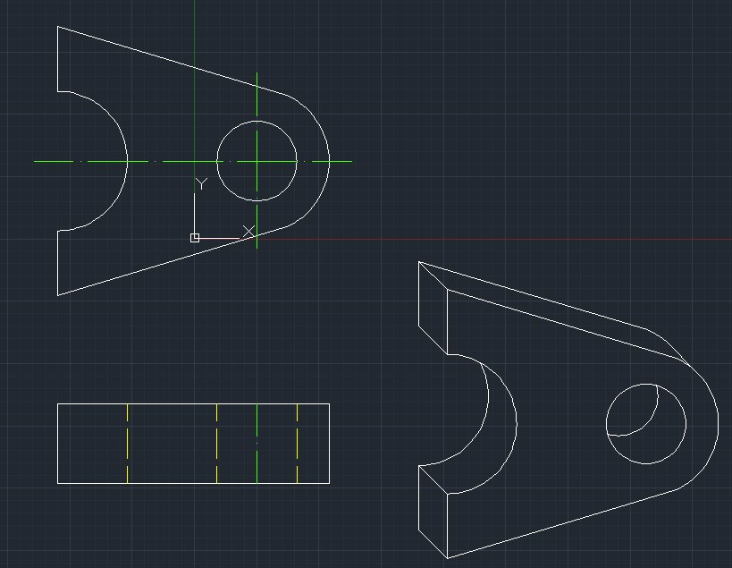
4、优秀作业展示
黄俊豪
张日轩

Slide 18
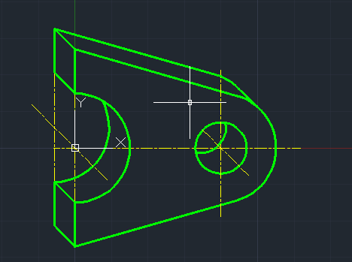
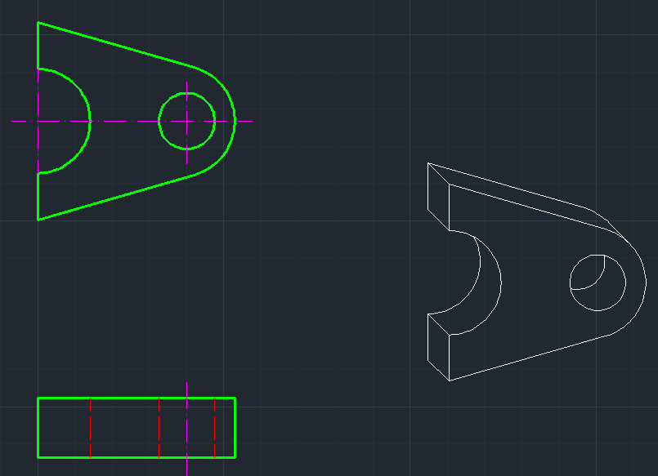
4、优秀作业展示
代骏泽
胡宸赫

Slide 19
谢谢！

